Slide 1
Frameworks de Governança de Sistemas MultiAgentes Abertos
Capítulo IV
Escrita da Tese

Slide 2
How to improve the maintainability of interaction laws?
Requirements
  Requirement / Variability Analysis
  Documentation : Law Cases
Analysis & Design
  Design of Open MAS focusing on reuse
  Documentation : proposta de documentação estruturada / descrição do framework / pontos de extensão
Implementation
  XMLaw Code (with some maintainability support)
Requirements
Design
Implementation
Documentation

Slide 3
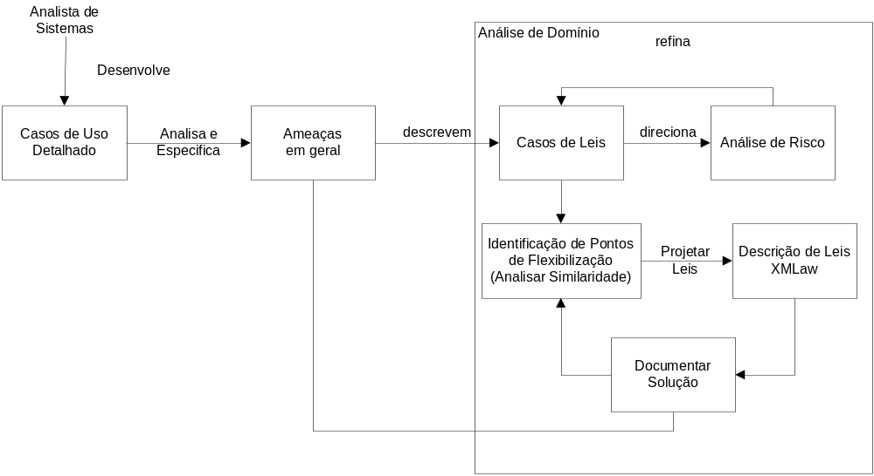
Método Iterativo de Desenvolvimento

Slide 4
Requirements
Capítulo IV
Escrita da Tese

Slide 5
Casos de Leis
Como identificar nos requisitos, os elementos que possam ser estruturalmente mapeados para leis de interação?
Casos de Leis
Requisitos
Requisitos de Leis

Slide 6
Propósito de Casos de Leis para Manutenção / Reuso de Software
Casos de Leis
  Provêem uma maneira de organizar, analisar e especificar requisitos que derivarão elementos de leis.
Esta técnica visa a documentação de decisões de análise (racional) derivadas a partir da especificação de requisitos para sistemas multiagentes abertos.
Esta documentação deve apresentar claramente o mapeamento e a documentação de requisitos e suas variabilidades.
Futuramente serão mapeados para infra-estruturas capazes de verificar em tempo de execução se os requisitos são obedecidos.

Slide 7
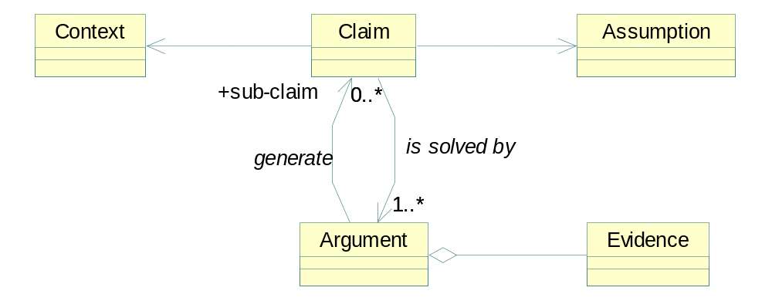
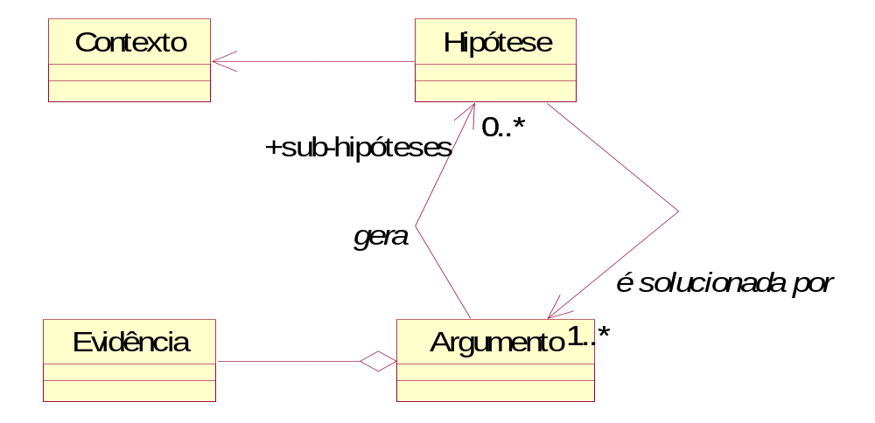
Modelo Conceitual da Solução

Slide 8
Estrutura de Documentação
Caso de Leis: <nome_do_caso_de_leis>
Autor: <nome_do_autor> | Data: <data_da_elaboração>
Caso de Uso: <nome_do_caso_de_uso_referenciado_por_este_caso_de_leis>
Ameaça: <ameaça_a_ser_mitigada>
Pré-condições: <pré-condições_de_ativação>
Detalhamento
Pós-condições: <pós-condição_se_ativado>
Contexto
Hipótese
Evidência
Argumento
x

Slide 9
TAC SCM – Análise de Requisitos
Caso de Leis Gerar padrão de negociação entre Montadores e Fornecedores no TAC SCM
Caso de Uso: Negociar Componentes Eletrônicos para PCs
Ameaça: Surgir uma nova modalidade de negociação de componentes eletrônicos para PCs
Contexto: A partir de novas edições ou mesmo rodadas, é possível aprimorar a forma de negociação
Hipótese: Existe um fluxo padrão de negociação onde é possível enquadrar as modalidades previstas no TAC SCM.
Argumento:
É possível identificar a existência de um fluxo comum de mensagens para a negociação de componentes entre montadores e fornecedores. No entanto, algumas diferenças foram percebidas, a citar, o número de requisições RFQ permitidas durante o período de um dia, a forma de contagem destas requisições, o processo de verificação de atributos de mensagens, e a forma de pagamento.
Evidência:
Existem 3 edições passadas do TAC SCM onde este padrão ocorreu.

Slide 10
TAC SCM – Análise de Requisitos
Caso de Leis Flexibilizar a data permitida para solicitação de pedidos de cotações
Caso de Uso: Negociar Componentes Eletrônicos para PCs
Ameaça: Agente montador enviar mensagem fora da data permitida em pedido de cotações
Contexto:
A data limite para envio de pedidos de cotação deve ser determinante para um bom planejamento tanto do agente montador quanto do agente fornecedor. Não se conhece um melhor limite para esta data.
Hipótese:
Existe a necessidade de flexibilizar a forma como a mensagem de pedido de cotação é validada.
Argumento:
A partir de um ponto de extensão a ser criado será possível alterar a forma de validação das datas, isolando esta alteração do restante do framework gerado.
Evidência:
Em 3 edições passadas do TAC SCM, mudanças foram propostas para a forma de validação desta data.

Slide 11
TAC SCM – Análise de Requisitos
Caso de Leis Flexibilizar o número diário de solicitações que um agente montador pode fazer a um agente fornecedor
Caso de Uso: Negociar Componentes Eletrônicos para PCs
Ameaça: Agente montador enviar número muito grande de mensagens rfq para fornecedor
Contexto:
Agente fornecedor não pode ficar sobrecarregado de mensagens a responder em um dia, pois ele tem a obrigação de responde-las todas no dia seguinte. Deve-se preservar os interesses do montador, mas não se deve prejudicar ou inviabilizar o funcionamento do fornecedor.
Hipótese:
Definir uma estratégia flexível de aceitação do número máximo de mensagens RFQ que um agente montador pode enviar para o fornecedor.
Argumento:
A partir de um ponto de extensão será possível alterar a o número de mensagens permitidas e a sua estratégia de aceitação.
Evidência:
Em 3 edições passadas do TAC SCM, mudanças foram propostas para a forma de contagem e o número máximo de mensagens RFQs permitidas.

Slide 12
TAC SCM – Análise de Requisitos
Caso de Leis Flexibilizar a forma de pagamento de um montador a um fornecedor
Caso de Uso: Pagar a compra de componentes eletrônicos
Ameaça: Agente montador deve pagar ao banco as compras feitas em um fornecedor
Contexto:
Agente fornecedor deve ter garantias que irá receber o valor vendido em componentes a um montador.
Hipótese:
O momento de pagamento de uma compra de componente pode variar, no entanto na entrega dos produtos, o pagamento deve ter sido todo feito.
Argumento:
É possível condicionar a entrega dos produtos a obrigação de pagamento, prevendo inclusive penalidades.
Flexibilizar o momento de pagamento parece ser uma boa estratégia viabilizando a dinamicidade de um cenário real de pagamento.
Evidência:
Em 3 edições passadas do TAC SCM, mudanças foram propostas para o momento de pagamento.

Slide 13
Analysis
Extension points
Capítulo IV
Escrita da Tese

Slide 14
Extension points in XMLaw
Law customization is done by a step-wise refinement
  Interaction specification is extensible via law addition, law replacement, or law removal.
How to plug actions and constraints components in the law specification?
  Hooks are a means of representing knowledge about the place in a specification that can be changed by application developers.
  Two phases:
    Other elements definition + specification of hooks
    Hook instantiation → component assignment

Slide 15
Hooks
No class reference
<Actions>
<Action id="anyID">
<Element ref="transition"
event-type="transition_activation"/>
</Action>
</Actions>
<Constraints>
<Constraint id="anyID"/>
</Constraints>
No class reference

Slide 16
Constraint
Constraints are restrictions over norms or transitions and generally specify filters for events, constraining the allowed values for a specific attribute of an event.
  For instance, a constraint can describe what the allowed values for specific attributes are. It can filter the event that is not conform to this rule.
    DueDate < 10/10/2005
    Value > 1000
Constraints are implemented using Java code.
  The class is called when a transition or a norm is supposed to fire, and basically the constraint analyzes if the message values or any other events’ attributes are valid.
    public class CheckValidDay extends AbstractConstraint {
    public boolean constrain(InfoCarrier info) {
    /* manipulate data */
    if ( /*check conditions*/ )
    return true;
    else
    return false;
    }
    }

Slide 17
Constraints in Transitions and Norms
<Transition id=”ab”
from=”a”
to=”b”
message-ref=”m”>
<Constraint id="anId" class="aClass"/>
</Transition>
<Permission id="a-Permission-Id">
<Owner>...</Owner>
<Activations>...</Activations>
<DeActivations>...</DeActivations>
<Constraints>
<Constraint id="anId" class="aClass"/>
</Constraints>
<Actions>...</Actions>
</Permission>
anId = true
a
b
m
anId = false
a
b
m
anId = true
anId = false
Norm
Norm
Activated
Deactivated

Slide 18
Actions
Actions can be used to plug services in an environment.
  For instance, an environment can call a debit service from a bank agent to automatically charge the purchase of a good in a negotiation.
Actions can be activated by any XMLaw event such as transition, norm, and even action activation.
  The class attribute of an Action specifies the java class in charge of the functionality implementation.
<Actions>
<Action id="anActionId“
class="apackage.ActionClass">
<Element ref=“…“ event-type=“.."/>
<Element ref=“…“ event-type=“…"/>
</Action>
</Actions>
public class KeepRFQAction extends ActionExecution {
public void execute(InfoCarrier infoCarrier) throws LawException {
/* action implementation */
}
}

Slide 19
Transition with hook
<Transition id="rfqTransition" from="as1" to="as2“ message-ref="rfq">
<Constraints>
<Constraint id="checkDueDate"/>
</Constraints>
<ActiveNorms>
<Norm ref="AssemblerPermissionRFQ"/>
</ActiveNorms>
</Transition>
<Transition id="rfqTransition" from="as1" to="as2“ message-ref="rfq">
<Constraints>
<Constraint id="checkDueDate“ class="tacscm.constraints.ValiDate2005“ />
</Constraints>
...
</Transition>
No class reference

Slide 20
Permission with hooks
<Permission id="AssemblerPermissionRFQ">
<Owner>Assembler</Owner>
<Activations>
<Element ref="negotiation" event-type="scene_creation"/>
</Activations>
<Deactivations>
<Element ref="orderTransition" event-type="transition_activation"/>
</Deactivations>
<Constraints>
<Constraint id="checkCounter"/>
</Constraints>
<Actions>
<Action id="permissionRenew“ class="tacscm.norm.actions.ZeroCounter">
<Element ref="nextDay" event-type="clock_tick"/>
</Action>
<Action id="orderID">
<Element ref="rfqTransition" event-type="transition_activation"/>
</Action>
</Actions>
</Permission>
<Permission id="AssemblerPermissionRFQ">
…
<Constraints>
<Constraint id="checkCounter“ class="tacscm.norm.constraints.CounterLimit2005"/>
</Constraints>
<Actions>
<Action id="orderID“ class="tacscm.norm.actions.RFQCounter2005">...
</Action>
</Actions>
</Permission>
No class reference
No class reference

Slide 21
Obligation
<Obligation id="ObligationToPay">
<Owner>Assembler</Owner>
<Activations>
<Element ref="orderTransition“
event-type="transition_activation"/>
</Activations>
<Deactivations>
<Element ref="payingTransition“
event-type="transition_activation"/>
</Deactivations>
</Obligation>
<Obligation id="ObligationToPay">
<Owner>Assembler</Owner>
<Activations>
<Element ref="orderTransition“
event-type="transition_activation"/>
</Activations>
<Deactivations>
<Element ref="payingTransition“
event-type="transition_activation"/>
</Deactivations>
<Actions>
<Action id="supplierPayment“
class="tacscm.norm.actions.SupplierPayment">
<Element ref="orderTransition“
event-type="transition_activation"/>
</Action>
</Actions>
</Obligation>
Element inclusion

Slide 22
Implementation
Refinement Operators
Capítulo IV
Escrita da Tese

Slide 23
Refinement Operators
abstract=“true” define when a law element is not completely implemented (have hooks) or must be better defined to be used.
completes – fill the “hooks” that were left unspecified
extends – reuses the description of law elements and includes or superposes modifications
<Permission id=“APRFQ2004” completes="AssemblerPermissionRFQ">
<Constraint id="checkCounter"
class="tacscm.norm.constraints.CounterLimit"/>
<Action id="orderID“
class="tacscm.norm.actions.RFQCounter“/>
</Permission>
<Permission id=“APRFQ2004” completes="AssemblerPermissionRFQ">
<Constraint id="checkCounter"
class="tacscm.norm.constraints.CounterLimit2005"/>
<Action id="orderID“
class="tacscm.norm.actions.RFQCounter2005“/>
</Permission>
<Permission id="AssemblerPermissionRFQ“ type=“abstract”>
<Owner>Assembler</Owner>
<Activations>
<Element ref="negotiation"
event-type="scene_creation"/>
</Activations>
<Deactivations>
<Element ref="orderTransition"
event-type="transition_activation"/>
</Deactivations>
<Constraints>
<Constraint id="checkCounter"/>
</Constraints>
<Actions>
<Action id="permissionRenew"
class="tacscm.norm.actions.ZeroCounter">
<Element ref="nextDay" event-type="clock_tick"/>
</Action>
<Action id="orderID">
<Element ref="rfqTransition"
event-type="transition_activation"/>
</Action>
</Actions>
</Permission>

Slide 24
Defining a law element as abstract
Attribute type=“abstract” define when a law element is not completely implemented (have hooks) or must be better defined to be used.
<Permission id=“P“ abstract=“true”>
<Owner>…</Owner>
<Activations> … </Activations>
<Deactivations> … </Deactivations>
<Constraints>
<Constraint id=“constraintA"/>
</Constraints>
<Actions>
<Action id=“…“ class=“…"> … </Action>
<Action id=“actionA">…</Action>
</Actions>
</Permission>
<Permission id=“F“ abstract=“true”>
<Owner>…</Owner>
<Activations> … </Activations>
<Deactivations> … </Deactivations>
<Constraints> … </Constraints>
</Permission>

Slide 25
Refinement Operator Example
Constraint over rfqTransition
completes – fill the “hooks” that were left unspecified
<Transition id="rfqTransition" from="as1" to="as2"
message-ref="rfq“ abstract=“true”>
<Constraints>
<Constraint id="checkDueDate"/>
</Constraints>
<ActiveNorms>
<Norm ref="AssemblerPermissionRFQ"/>
</ActiveNorms>
</Transition>
<Transition id=“rfq2004” completes="rfqTransition">
<Constraint id="checkDueDate"
class="tacscm.constraints.ValiDate"/>
</Transition>
<Transition id=“rfq2005” completes="rfqTransition">
<Constraint id="checkDueDate"
class="tacscm.constraints.ValiDate2005"/>
</Transition>

Slide 26
Refinement Operator Example - Payment process
extends – reuses the description of law elements and includes or superposes modifications
<Obligation id="ObligationToPay“ abstract=“true”>
<Owner>Assembler</Owner>
<Activations>
<Element ref="orderTransition"
event-type="transition_activation"/>
</Activations>
<Deactivations>
<Element ref="payingTransition"
event-type="transition_activation"/>
</Deactivations>
</Obligation>
<Obligation id="ObligationToPay2004“ extends="ObligationToPay">
<Actions>
<Action id="supplierPayment“
class="tacscm.norm.actions.SupplierPayment100">
<Element ref="deliveryTransition"
event-type="transition_activation"/>
</Action>
</Actions>
</Obligation>
<Obligation id="ObligationToPay2005“ extends="ObligationToPay">
<Actions>
<Action id="supplierDownPayment“
class="law.tacscm.norm.actions.SupplierPayment10">
<Element ref="orderTransition"
event-type="transition_activation"/>
</Action>
<Action id="supplierPayment"
class="law.tacscm.norm.actions.SupplierPayment90">
<Element ref="deliveryTransition"
event-type="transition_activation"/>
</Action>
</Actions>
</Obligation>

Slide 27
Documentação de Frameworks de Governança de Sistemas Multiagentes Abertos
Capítulo IV
Escrita da Tese

Slide 28
Preocupações com a Documentação
A documentação é uma das tarefas mais importantes e difíceis de ser bem realizada durante o desenvolvimento de software.
  Substituição do desenvolvedor original para uma futura manutenção
    Requer a capacidade de catalogar e estruturar os dados necessários para a compreensão do design/código em questão.
  Documentação do componentes reutilizáveis precisa apresentar de forma clara como sua (re) utilização deverá proceder.
    Mantenedor/desenvolvedor
    Reutilizador
      Pode não ser um expert no domínio da aplicação e no projeto proposto

Slide 29
Documentação
Frameworks de Governança
Um framework de governança deve ter uma descrição clara referente a decisões de projeto (reuso e requisitos). Isto visa facilitar:
  Entendimento do projeto (Granularidade Alta – Visão geral)
  Entendimento dos pontos de flexibilização (Granularidade baixa)
  Entendimento da correlação entre requisitos identificados e a decisão por pontos de flexibilização (Casos de leis)
Framework
Ponto de
Flexibilização
Caso de Lei

Slide 30
Preocupação com Documentação para Facilitar Reuso
Diversas abordagens foram propostas para este fim:
  Documentação básica
  Cookbook
  Padrões e Motifs
  Hooks
  MetaPatterns
  Extensões de UML
Framework
Ponto de
Flexibilização
Caso de Lei

Slide 31
Exemplos de propostas (Framework)
Johnson [92]
  Propósito do framework
  Design do framework
  Propósito das aplicações exemplo
  Como usar o framework
Cookbook [Krasner88]
  Descrição geral do framework
  Partes relevantes à instanciação
  Exemplos de uso do framework
Propósito do Framework: <descrição>
Design do framework: <design>
Propósito das aplicações exemplo: <propósito>
Como usar: <como_usar_framework>
1
Descrição Geral do Framework: <descrição>
Partes Relevantes à Instanciação: <design>
Exemplos de Uso do Framework: <como_usar_framework>
2
4
3
Framework
Ponto de
Flexibilização
Caso de Leis

Slide 32
Exemplos de propostas (Pontos de Flexibilização)
Hooks [Froelich97]
  Aprimoramento de cookbooks
  Descrevem pontos de flexibilização de forma mais estruturada
    participantes no hook
    alterações necessárias para usar o hook.
MetaPatterns [Pree95]
  Usam meta abstrações para descrever formas flexíveis de conexões entre classes.
Propósito da Flexibilização <descrição>
Classes Template | Métodos Template <definidos no framework>
Classe Hook | Métodos Hook <definidos na aplicação>
1
Nome <nome_único_contexto_framework>
Requisito <problema_solucionado>
Método de Adaptação | Suporte Oferecido
Áreas <partes_do_framework_afetadas>
Usa <hooks_relacionados>
Participantes <componentes_relacionados>
Mudanças <descrição_alterações_necessárias>
Restrições <restrições_impostas_ao_uso_hook>
Comentários <informações_adicionais>
5
10
1
9
2
10
11
11
6
3
8
Framework
Ponto de
Flexibilização
Caso de Leis
7

Slide 33
Padrões e Motifs
Motifs [Lajoie96] e Patterns [Johnson92] propõem que a experiência e o conhecimento dos desenvolvedores seja documentado como padrão.
Nome <nome_identificador>
Problema <problema_solucionado>
Solução <solução_proposta_com_comentários>
Exemplo <exemplo_instanciação>
Resumo da Solução <descrição_sucinta_solução>
Padrões Relacionados <padrões_relacionados>
5
1
Informações
para facilitar a busca
2
3
Nível de Detalhes
2
6

Slide 34
Visão Geral do Framework : Documentação
Nome <nome_identificador> | Versão <número da versão do framework>
Propósito <descrição>
Design <descrição geral de características fixas e pontos de extensão >
Pontos de extensão <lista com pares [elemento : nome] dos pontos de extensão>
Como instanciar <como_instanciar_framework>

Slide 35
Nome G-Framework de Cadeias de Suprimento (TAC SCM) | Versão 1.1
Propósito Regular as interações entre fornecedores, montadores e banco em uma cadeia de suprimentos idealizada na competição TAC SCM. O propósito desta solução é realizar as edições da competição a partir das leis de interação previstas nesta solução.
Design São definidos fluxos padrão para a negociação entre fornecedores e montadores e o processo de pagamento destas compras entre o banco e os montadores. O núcleo do framework é composto de uma cena para a negociação, uma cena para pagamento, a definição dos passos de interação (transições), estados para controle da conversação e de mensagens trocadas pelos agentes, e a permissão sobre o encadeamento e correlação entre duas mensagens da conversação (RFQ e OFFER). Os pontos de extensão do framework incluem a permissão associada a montadores para submeter requisições durante o período de um dia (número de requisições permitidas e a forma de sua contagem), as restrições para verificar a validade das datas, e o método de pagamento implementado por ações dentro da obrigação.
Pontos de extensão Restrição: checkDueDate Permissão : AssemblerPermissionRFQ Obrigação : ObligationToPay
Como instanciar Crie novos elementos Action estendendo a obrigação ObligationToPay para incluir a forma de pagamento prevista para esta edição Crie elementos Action e Constraint estendendo a permissão AssemblerPermissionRFQ para incluir a forma de cálculo e a restrição sobre o número de mensagens que um montador pode enviar para seus fornecedores Defina a classe que implementa a restrição que valida os atributos de uma mensagem RFQ, completando a transição rfqTransition

Slide 36
Pontos de flexibilização : Documentação
Nome <nome_único_hot_spot>
Ameaça <problema_solucionado>
Suporte Oferecido <descricao_sucinta_hotspot>
Elementos criados <referencia_elementos_criados>
Dependência de Elementos <componentes_relacionados> | Dependência de Eventos <eventos_relacionados>
Mudanças <descrição_alterações_necessárias>
Restrições <restrições_impostas_ao_uso>

Slide 37
Pontos de flexibilização : Documentação
Nome checkDueDate
Ameaça Agente montador enviar uma mensagem fora da data permitida para pedido de cotações
Suporte Oferecido Prever na transição que é ativada a partir de uma mensagem RFQ, a existência de uma restrição, não especificada, que verifique a validade do atributo data da mensagem enviada.
Dependência de Elementos Transição : rfqTransition | Dependência de Eventos message_arrival : rfq
Mudanças Completar a transição transitionRFQ com a classe que implementa a restrição de validação de atributos de mensagem
Restrições Uma classe para a restrição checkDueDate deve ser definida

Slide 38
Pontos de flexibilização : Documentação
Nome AssemblerPermissionRFQ
Ameaça Agente montador enviar um número muito grande de mensagens rfq para um fornecedor
Suporte Oferecido Prever uma permissão que regule o número máximo de mensagens rfq enviadas pelo montador ao fornecedor.
Dependência de Elementos Clock : nextDay | Dependência de Eventos scene_creation : negotiation transition_activation: rfqTransition
Mudanças Completar a permissão AssemblerPermissionRFQ Implementar checkCounter Desenvolver uma restrição que controle o limite de mensagens que podem ser submetidas Preencher obrigatoriamente a classe que implementa a restrição de checkCounter que controla o limite de mensagens que um montador pode enviar Implementar orderId Desenvolver uma ação que mantenha atualizado o status do número de mensagens enviados Preencher obrigatoriamente a classe que implementa a ação de orderId que mantém o estado sobre o número de mensagens que um montador já enviou enviar
Restrições O contador será zerado a cada dia pela ação ZeroCounter (id = permissionRenew) acionada pelo clock nextDay.

Slide 39
Pontos de flexibilização : Documentação
Nome ObligationToPay
Ameaça Agente montador deve pagar ao banco as compras feitas em um fornecedor
Suporte Oferecido Prever uma obrigação que relacione a cena de negociação com a cena de pagamento e viabilize o estabelecimento de políticas variadas de pagamento.
Dependência de Elementos Cena : payment Cena: negotiation Transição : deliveryTransition | Dependência de Eventos transition_activation : orderTransition transition_activation: payingTransition
Mudanças Implementar uma política de pagamento por meio de uma(s) nova(s) ação(ões) Estender a obrigação ObligationToPay, incluindo o momento de ativação das ações de pagamento
Restrições O ciclo de ativação e desativação da norma não deve ser alterado

